Slide 1

TRƯỜNG TIỂU HỌC THÀNH TÔ
Chào mừng các thầy cô giáo
về dự giờ tiết Tiếng Việt
lớp 3A3
Giáo viên: Phạm Thị Kim Phúc

Slide 2










TRÒ CHƠI: LÀM THEO LỜI TÔI NÓI

Slide 3



S/54
TRAO ĐỔI:
EM ĐỌC SÁCH BÁO

Slide 4





HĐ1: KỂ, ĐỌC THEO NHÓM

Slide 5
NHIỆM VỤ
Kể hoặc đọc lại một câu chuyện (hoặc bài thơ, bài văn) đã đọc ở nhà

Slide 6
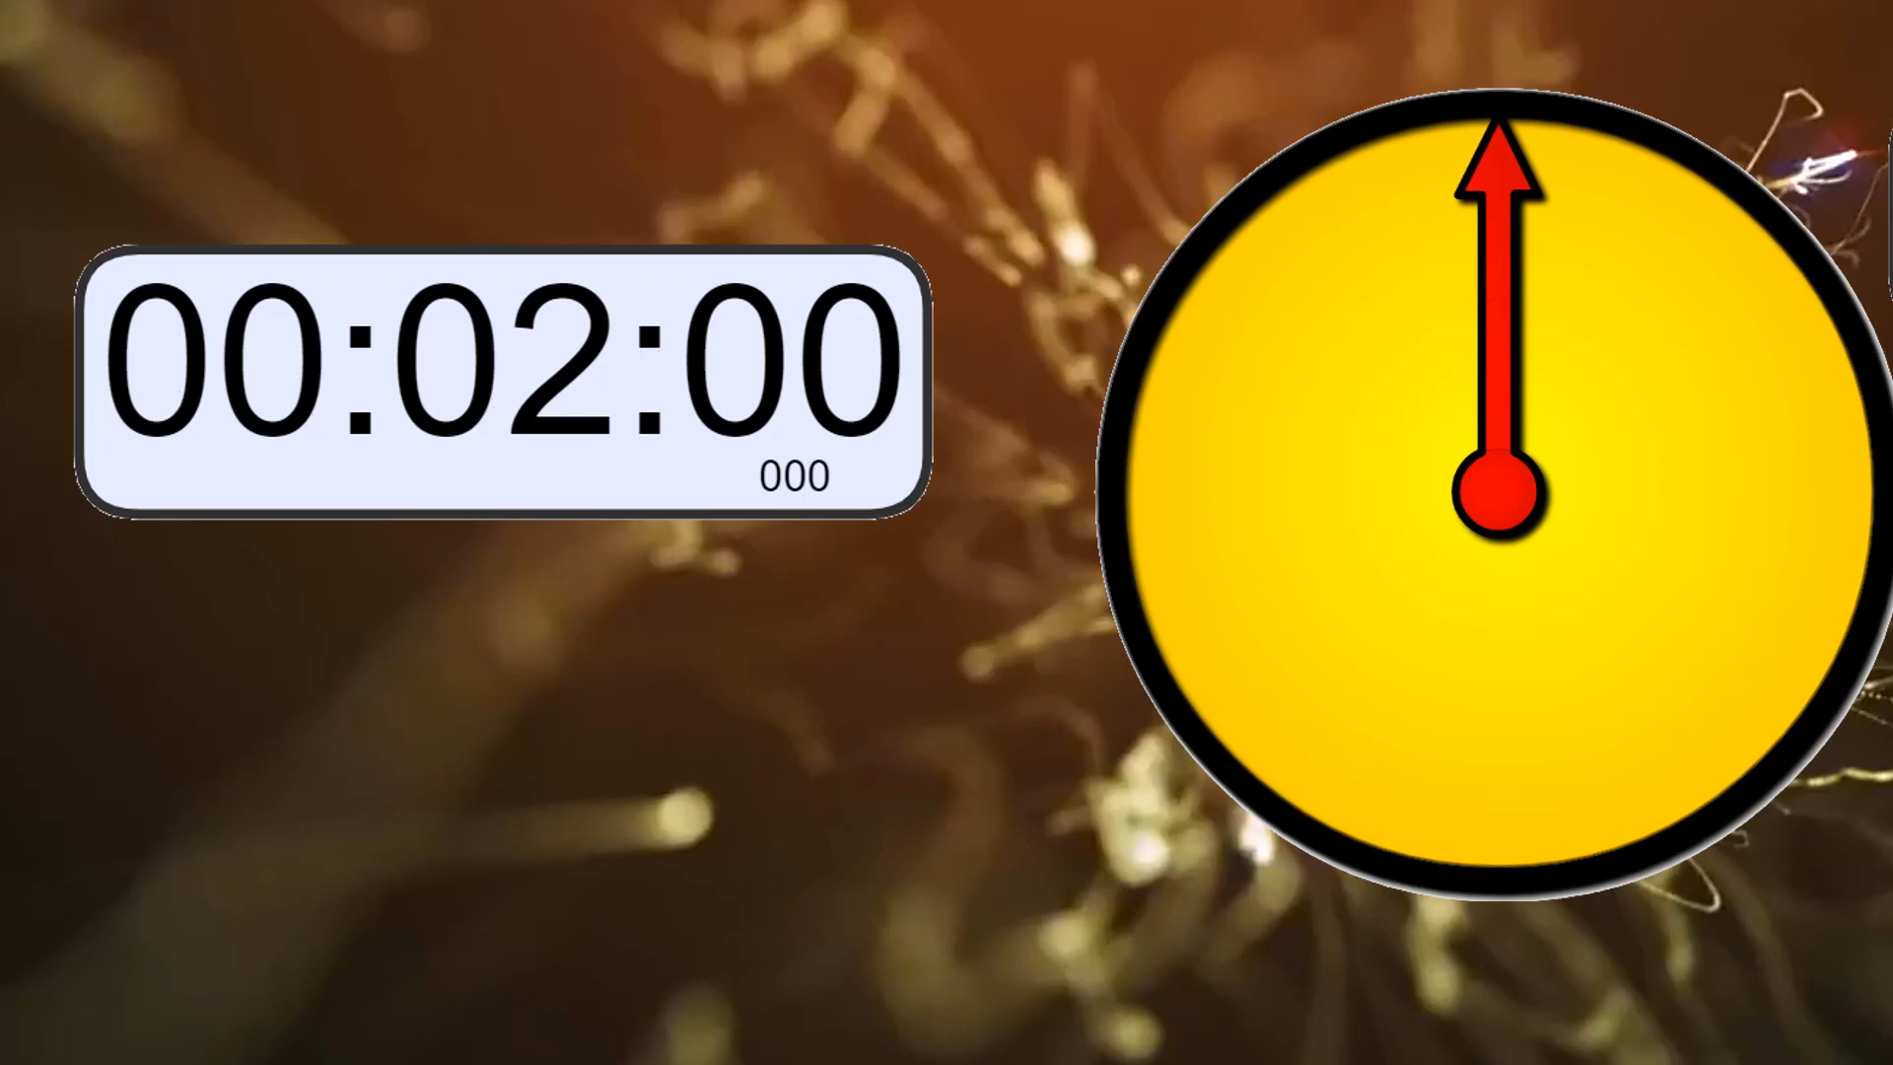


THẢO LUẬN NHÓM 4

Slide 7

HĐ 2: CHIA SẺ VÀ TRAO ĐỔI TRƯỚC LỚP
Em thích nhân vật, chi tiết, hình ảnh nào trong câu chuyện đã đọc? Vì sao?
Câu chuyện đó nói lên điều gì?

Slide 8
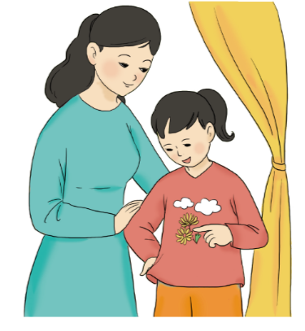

Tiêu chí:
+ Kể, đọc ... đúng chủ đề
+Trình bày sáng tạo
+ Phong cách tự tin

Slide 9
S/54
TRAO ĐỔI:
EM ĐỌC SÁCH BÁO

Slide 10


Slide 11
HĐ 3: Vận dụng
Trò chơi : Cùng làm sạch lớp học

Slide 12
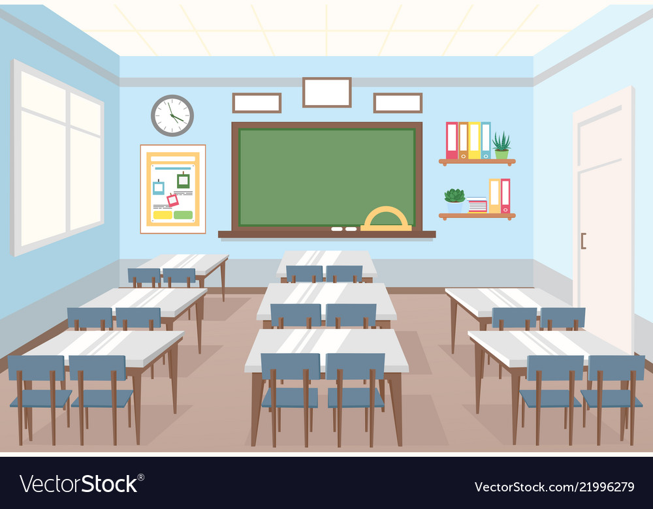






Slide 13

Đọc sách có ích lợi gì?
A. Nâng cao hiểu biết
B. Rèn luyện trí nhớ, giảm căng thẳng
D. Cả hai đáp án trên

Slide 14
Ngày sách Việt Nam là ngày nào?
A. Ngày 25 tháng 4 hằng năm
B. Ngày 21 tháng 4 hằng năm
C. Ngày 1 tháng 5 hằng năm

Slide 15
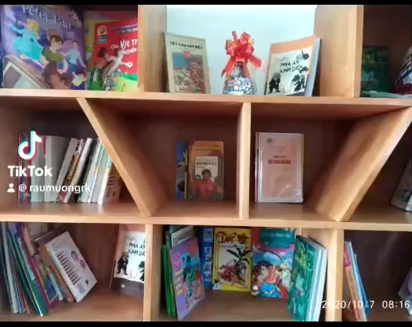

Slide 16
Đây là hoạt động gì? Ở đâu?
A. Ngày hội đọc sách của HS trường TH Thành Tô
B. Hưởng ứng ngày đọc sách tại thư viện
A. Vui chơi ở sân trường

Slide 17
Chúc các thầy cô và các em mạnh khỏe!

Slide 18


XIN CHÀO TẠM BIỆT CÁC EM!
HẸN CÁC EM VÀO TIẾT HỌC TIẾP THEO!

